Slide 1
Правильное питание

Slide 2
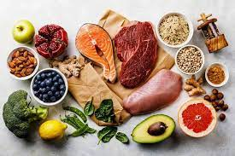
Питание – поддержание жизни и здоровья человека с помощью пищи – процесс поглощения пищи живыми организмами для поддержания нормального течения физиологических процессов жизнедеятельности.

Slide 3
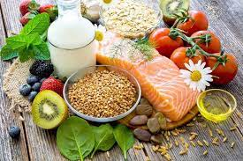
Правильное питание – это питание, обеспечивающее рост, нормальное развитие и жизнедеятельность человека, способствующее укреплению его здоровья и профилактике заболеваний.

Slide 4
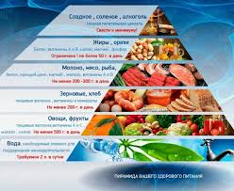
Правильное питание является для нас камнем преткновения. По какой причине все самое вкусное является при этом ещё и крайне вредным? А все полезное для здоровья активно накапливает все вредное, что нам опять-таки нельзя. Жить на запасах натурального хозяйства целый год практически нереально. И даже обладая железной силой воли, вы не можете в полной мере нести ответственность за то, что вы едите. Кто знает, как и где это все выросло и при каких условиях хранилось. Но не смотря на это элементарные правила здорового питания никто не отменял.

Slide 5
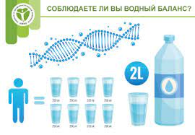
Поддерживайте водный баланс. Ваш организм на 70 процентов состоит из жидкости. Поэтому обязательное условие здорового образа жизни – пить воду между приемами пищи до 3-х литров в день. При этом помните, что прием жидкости во время и сразу после еды, а еще во время физической активности крайне нежелателен.

Slide 6
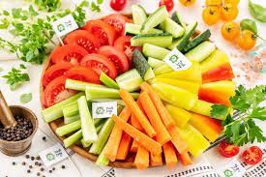
Готовьте меньше Более всего витаминов и микроэлементов имеется в растительной пище, причем употреблять овощи и фрукты лучше сырыми. В крайнем случае, приготовьте их в духовке либо на пару.

Slide 7
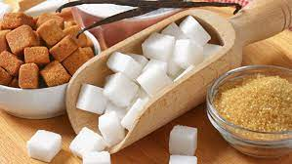
Ограничьте употребление сахара А лучше вовсе от него откажитесь! Сахар не лучшим образом действует на наши сосуды и состав крови. Тем более что на его усвоение требуется большое количество витаминов группы В, что со временем вызовет их недостаток в организме и усилит тягу к высококалорийной выпечке, в которой он имеется, что явно повредит вашей фигуре.

Slide 8
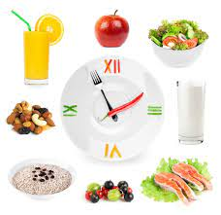
Соблюдайте режим питания Даже самая полезная пища, съеденная на ходу, не принесет вам никакой пользы. Так что выделите для приема пищи определенное время, причем первый прием не должен быть позже полудня, а последний - не позднее семи вечера.

Slide 9
Ешьте в меру Во время приема пищи желудок должен заполняться на две третьих своего объема. При этом, вставая из-за стола, вы можете почувствовать, что способны съесть также столько же, но это не стало быть, что вы остались голодными. Сытость вы почувствуете через тридцать минут после приема пищи, когда она начнет перевариваться.

